Slide 1



Ciclo I MPLA

Slide 2


Agenda
Estrategia de trabajo
Estado proyecto
Cambios en el producto
Postmortem
Defectos
Cambios en el proxy
Plan de mejoramiento
Ciclo II

Slide 3
Estrategia de trabajo
Diseño
Planeación
Implementación
Pruebas integración
Postmortem

Slide 4

Estrategia de trabajo
Líder del equipo
Líder de desarrollo
Líder de planeación
Líder de configuración
Líder de calidad

Slide 5
Agenda
Estrategia de trabajo
Estado proyecto
Cambios en el producto
Postmortem
Defectos
Cambios en el proxy
Plan de mejoramiento
Ciclo II

Slide 6
Alcance
Estrategia de trabajo
Automatización de procesos transaccionales
Proceso de retro alimentación de clientes y productos
400 horas

Slide 7
Estrategia de trabajo
Proceso ordenes de compra
Proceso de subastas
Proceso de cotizaciones
Proceso de bolsa
Proceso Retroalimentación
Ciclo II
Ciclo I
Ciclo III

Slide 8
Agenda
Estrategia de trabajo
Estado proyecto
Cambios en el producto
Postmortem
Defectos
Cambios en el proxy
Plan de mejoramiento
Ciclo II

Slide 9
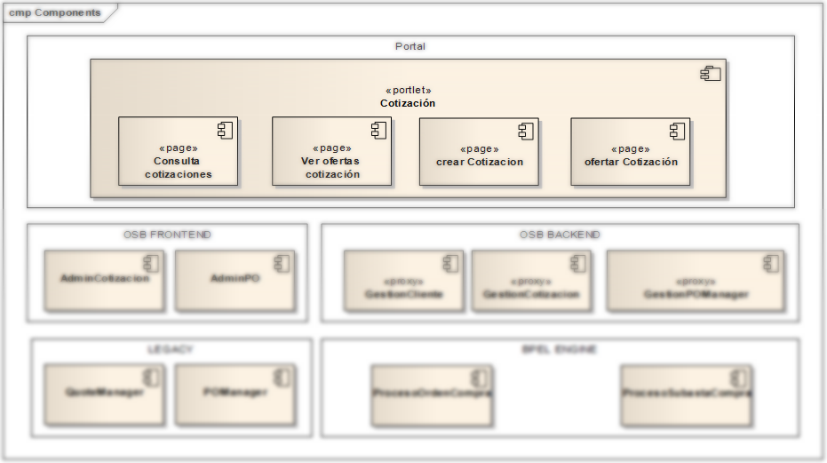
Cambios en el producto

Slide 10
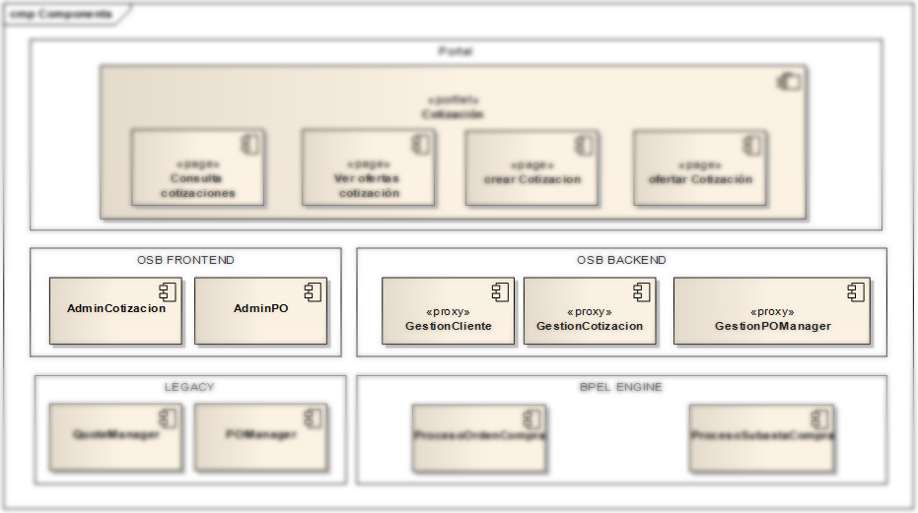
Cambios en el producto

Slide 11

Cambios en el producto

Slide 12
Agenda
Estrategia de trabajo
Estado proyecto
Cambios en el producto
Postmortem
Defectos
Cambios en el proxy
Plan de mejoramiento
Ciclo II

Slide 13
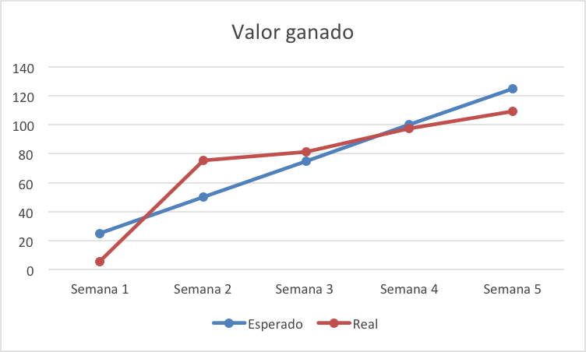
Postmortem

Slide 14
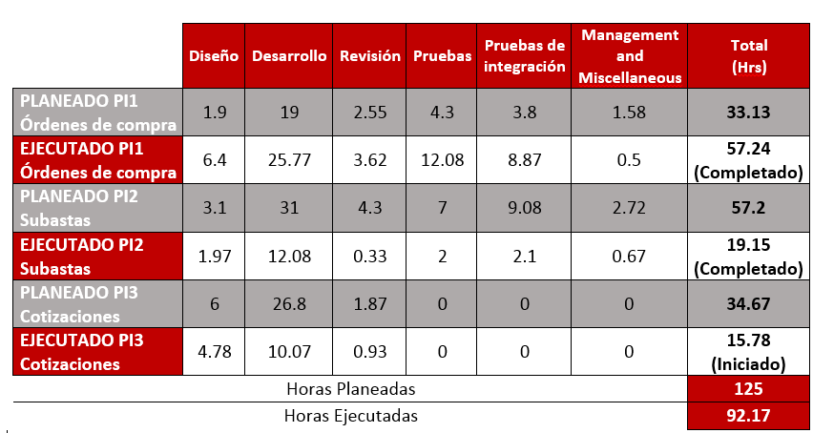
Planeación y ejecución

Slide 15
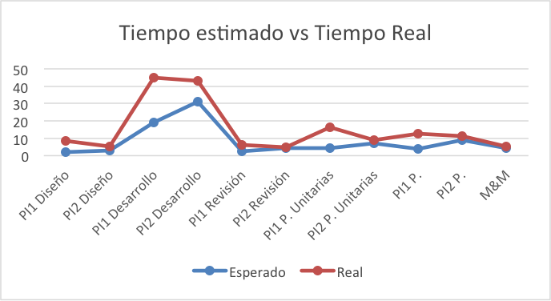

Slide 16
Agenda
Estrategia de trabajo
Estado proyecto
Cambios en el producto
Postmortem
Defectos
Cambios en el proxy
Plan de mejoramiento
Ciclo II

Slide 17
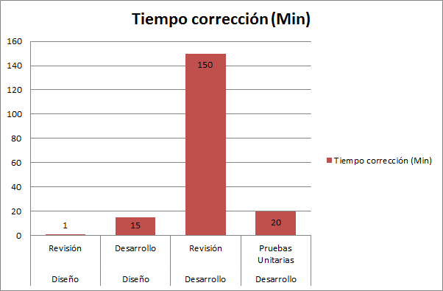
Defectos en bus de servicios

Slide 18
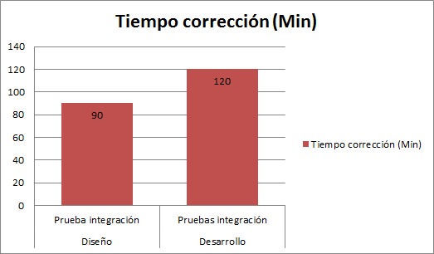
Defectos en procesos BPEL

Slide 19
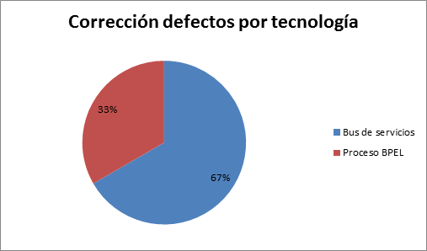
Corrección de defectos

Slide 20
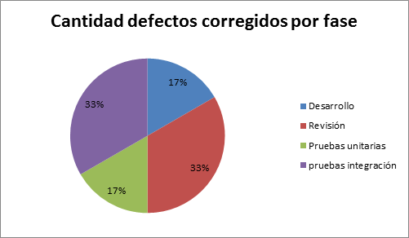
Corrección de defectos

Slide 21
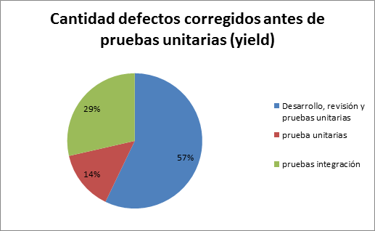
Corrección de defectos

Slide 22
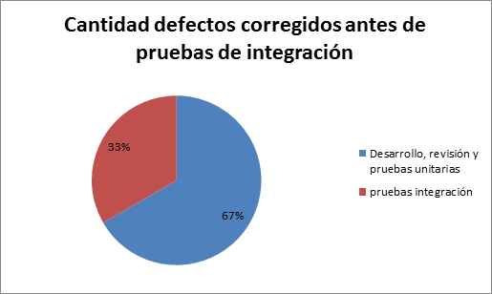
Corrección de defectos

Slide 23
Agenda
Estrategia de trabajo
Estado proyecto
Cambios en el producto
Postmortem
Defectos
Cambios en el proxy
Plan de mejoramiento
Ciclo II

Slide 24
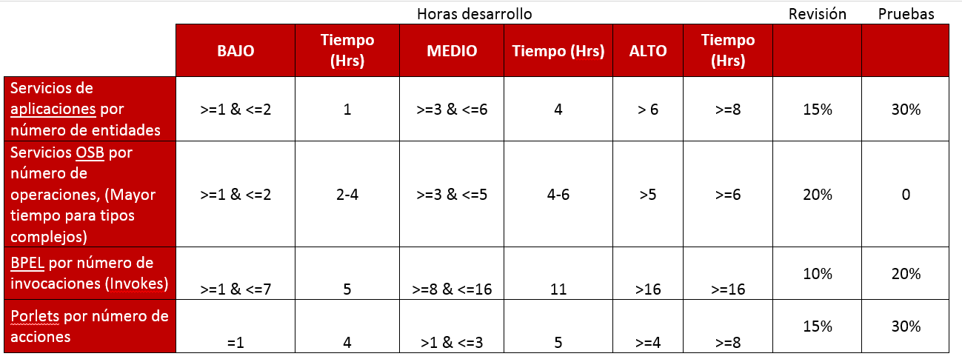
LEGADO
NO PRESENTA CAMBIOS

Slide 25
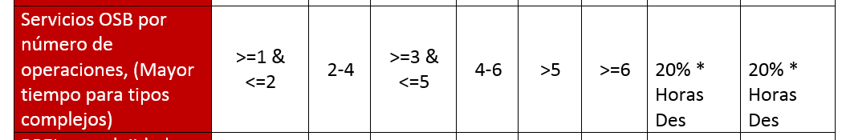
BUS
Revisión
Pruebas
ANTERIOR
Revisión
Pruebas
ACTUAL

Slide 26
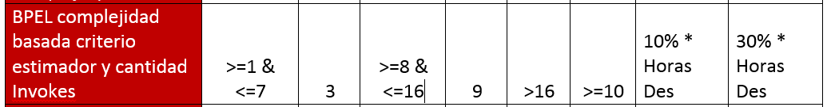
BPEL
Revisión
Pruebas
ANTERIOR
Revisión
Pruebas
ACTUAL

Slide 27
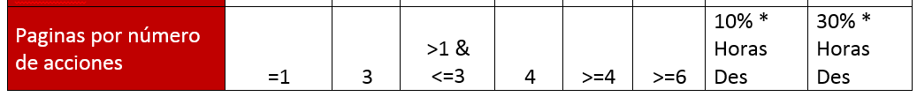
PORTAL
Revisión
Pruebas
ANTERIOR
Revisión
Pruebas
ACTUAL

Slide 28
Agenda
Estrategia de trabajo
Estado proyecto
Cambios en el producto
Postmortem
Defectos
Cambios en el proxy
Plan de mejoramiento
Ciclo II

Slide 29
PIP
Planeación
Diseño
Implementación
Tareas aprendizaje
Seguimiento planeación semanal
Tareas de seguimiento, postmortem y planeación
Pruebas de concepto
Formato de diseño
Estándares de codificación

Slide 30
PIP
Revisión
Pruebas
Pruebas int
Revisión de implementación líder de calidad
Seguimiento ejecución pruebas líder de calidad.
Guiones de prueba
Requisitos de ejecución-Líder de calidad

Slide 31
PIP
Seguimiento y Control
Reuniones reporte de actividades
Mejoras en el registro
Informe semanal de los líderes indicando si los formatos se diligenciaron adecuadamente

Slide 32
Agenda
Estrategia de trabajo
Estado proyecto
Cambios en el producto
Postmortem
Defectos
Cambios en el proxy
Plan de mejoramiento
Ciclo II

Slide 33
Ciclos
Semana 1 28.3 Horas
Semana 2 26.7 Horas
Semana 3 31.9 Horas
Semana 4 32.6 Horas
Semana 5 31.3 Horas
Semana 6 29.8 Horas
PC3 Proyecto cotizaciones (100%)
Diseño detallado
Desarrollo
Revisión
Pruebas unitarias
Pruebas integración
PC4 Proyecto bolsa 89.1 Horas (60.6%)
Diseño detallado
Desarrollo
Revisión
Pruebas unitarias

Slide 34
PREGUNTAS

